Slide 1
Primjeri demokracija: Ujedinjeno Kraljevstvo, Francuska i SAD
Svijet i Hrvatska od 1918. do 1939. godine

Slide 2
Prisjetimo se!
Što je liberalna demokracija?
Objasni trodiobu vlasti.
Objasni razliku između diktature i totalitarizma.

Slide 3
UJEDINJENO KRALJEVSTVO Kada su muškarci i žene u Ujedinjenom Kraljevstvu dobili opće pravo glasa? Na koga su prešle mnoge ovlasti kralja, posebice nakon Prvog svjetskog rata? Pronađi tko su bili kraljevi Ujedinjenog kraljevstva od 1910. do 1952. godine. Kako je organiziran britanski Parlament? Pronađi fotografiju zasjedanja. Kakav je bio status Ujedinjenog Kraljevstva kao kolonijalne sile nakon Prvog svjetskog rata? Pronađi kartu britanskog imperija između dva rata (dostupno u DDS-u). Kada je Irska postala neovisna republika? Što se dogodilo sa Sjevernom Irskom? Kakav je njen status danas? Pročitaj izvore (U/str. 35) i upotrijebi odgovore na pitanja u izradi prezentacije. Pronađi fotografije Ramseya Macdonalda i Ellen Cicely Wilkinson. | SAD Zašto se SAD često naziva prvom demokratskom državom? Kako se dijeli vlast u SAD-u? Pronađi fotografiju Kongresa. Tko ima najveću političku moć u SAD-u? Pronađi imena i fotografije američkih predsjednika između dva rata. Tko je danas predsjednik SAD-a i koji je on američki predsjednik po redu? Kada su žene i Afroamerikanci dobili pravo glasa u SAD-u? Objasni što znači dvostranački sustav. Koje stranke dominiraju u američkoj politici? Za što se zalažu demokrati, a za što republikanci? Što je prohibicija? Koje su bile njene negativne posljedice? Pronađi dvije fotografije iz doba prohibicije. Prouči povijesni koncept (U/str. 37) i odgovori što je Ku Klux Klan. Kakve su bile metode KKK-a (izgled, napadi)? Zašto je često vlast 'zažmirila' na njihova nedjela? Pronađi nekoliko fotografija članova KKK-a na internetu i iskoristi ih u prezentaciji.
FRANCUSKA Prikaži godine proglašenja francuskih republika od 18. do 20. stoljeća. Kako se još naziva i današnja Francuska republika? Kako se naziva period u Francuskoj od 1875. do 1940.? Je li Francuska nakon Prvog svjetskog rata izašla kao moćnija zemlja? Ukratko objasni. Pronađi kartu francuskih kolonija između dva rata (dostupno u DDS-u). Kako je bio organiziran Parlament? Zašto je politika u Francuskoj bila složena između dva rata? Koje su stranke postale popularne? Tko je bio najdugovječniji francuski predsjednik između dva rata? Pronađi njegovu fotografiju na internetu. Prouči ilustraciju iz francuskog parlamenta (U/str. 36) i odgovore na pitanja iskoristi u izradi prezentacije.
Grupni rad

Slide 4
Ujedinjeno Kraljevstvo
Opće prava glasa za muškarce uvedeno je 1910. godine, a za žene 1918. godine
Izvršna vlast – Vlada Ujedinjenog Kraljevstva je preuzela najviše vladarevih ovlasti
Parlament Ujedinjenog Kraljevstva:
Dom lordova Dom pučana

Slide 5
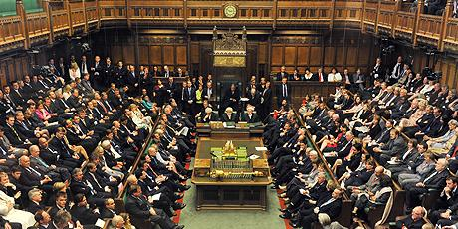

Zasjedanje britanskog Parlamenta

Slide 6
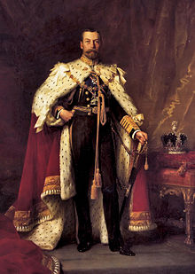
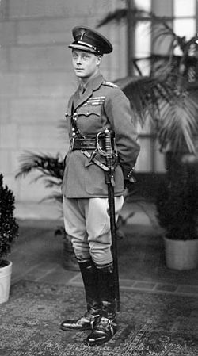
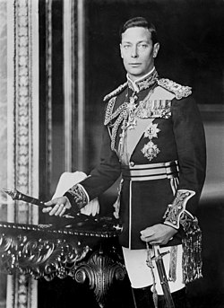
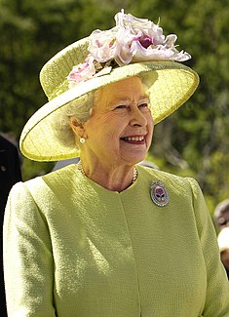
Monarsi Ujedinjenog Kraljevstva od 1910. do 1952. godine
Đuro V., Edvard VIII., Đuro VI.
Trenutna kraljica
Ujedinjenog Kraljevstva Elizabeta II.

Slide 7
Ujedinjeno Kraljevstvo
Očuvan položaj najveće kolonijalne sile – prisvojila je i neke kolonije koje su nakon rata oduzete Njemačkoj
Irska se nakon mnogih sukoba odcijepila od Ujedinjenog Kraljevstva i postala neovisnom republikom 1921. godine
Sjeverna Irska ostala je u sastavu Ujedinjenog Kraljevstva

Slide 8
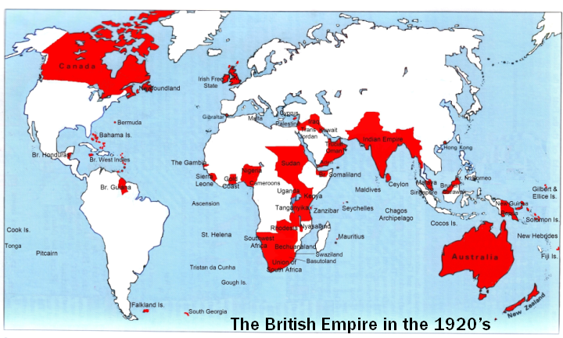
Karta kolonijalnog carstva Ujedinjenog Kraljevstva 1920. godine

Slide 9
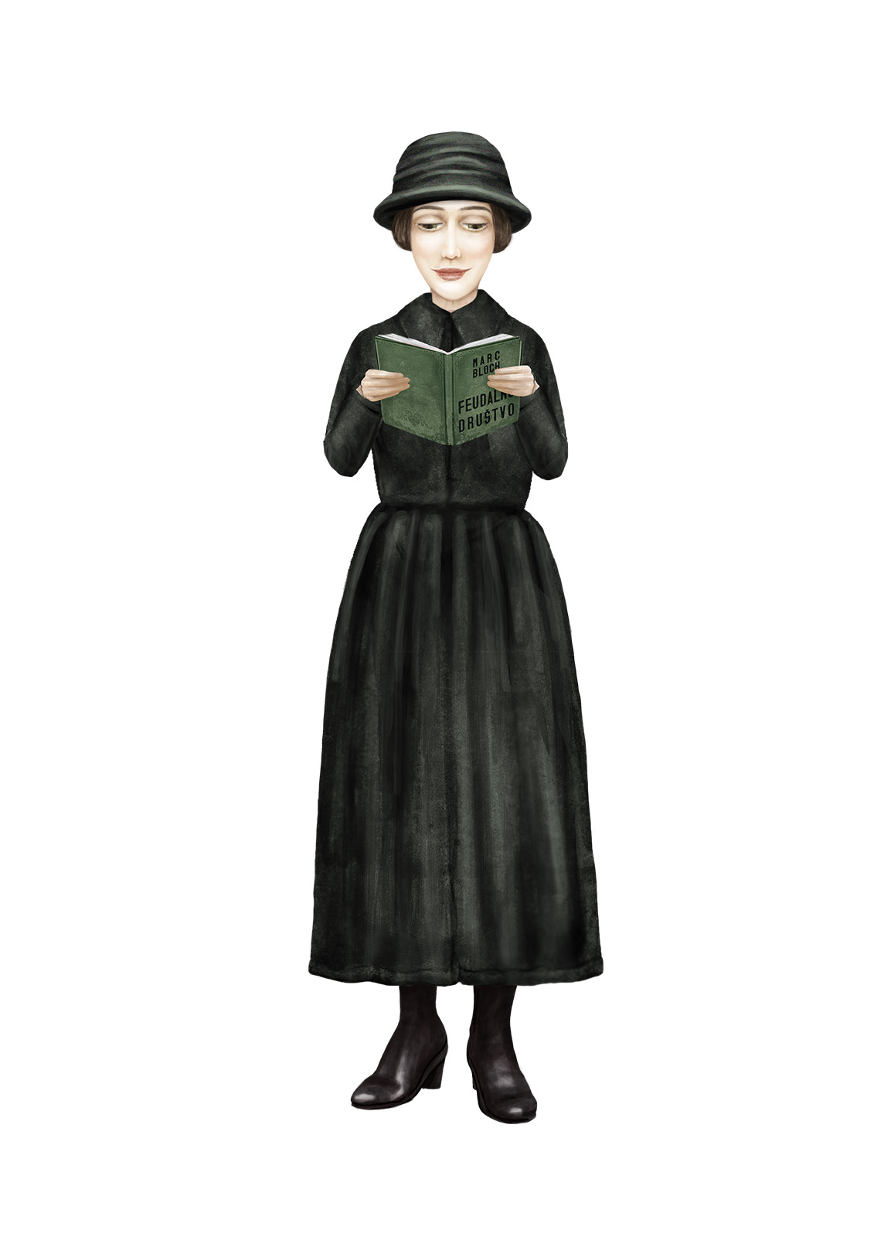

Francuska
20. stoljeće
1792.
19. stoljeće
1848.
1870.
1940.
Prva Francuska Republika
Druga Francuska Republika
Republička su se razdoblja tijekom XIX. stoljeća smjenjivala s monarhijskim razdobljima.
Treća Francuska Republika

Slide 10
Francuska
Razdoblje od 1875. do 1940. godine u francuskoj se povijesti naziva i Trećom Francuskom republikom
Nakon Prvog svjetskog rata pripojila je pokrajine Alsace i Lorraine
Prema ustavu imala je dvodomni parlament – samo se Zastupnički dom birao izravno na izborima

Slide 11
Francuska
Parlament je birao vladu i predsjednika države (nije imao velike ovlasti) – izmijenjeno u drugoj polovici XX. stoljeća
Žene su pravo glasa dobile tek 1944. godine
Radničko je pitanje i u Francuskoj bilo važno, tako da su mnoge stranke nosile pridjev „socijalističke”

Slide 12
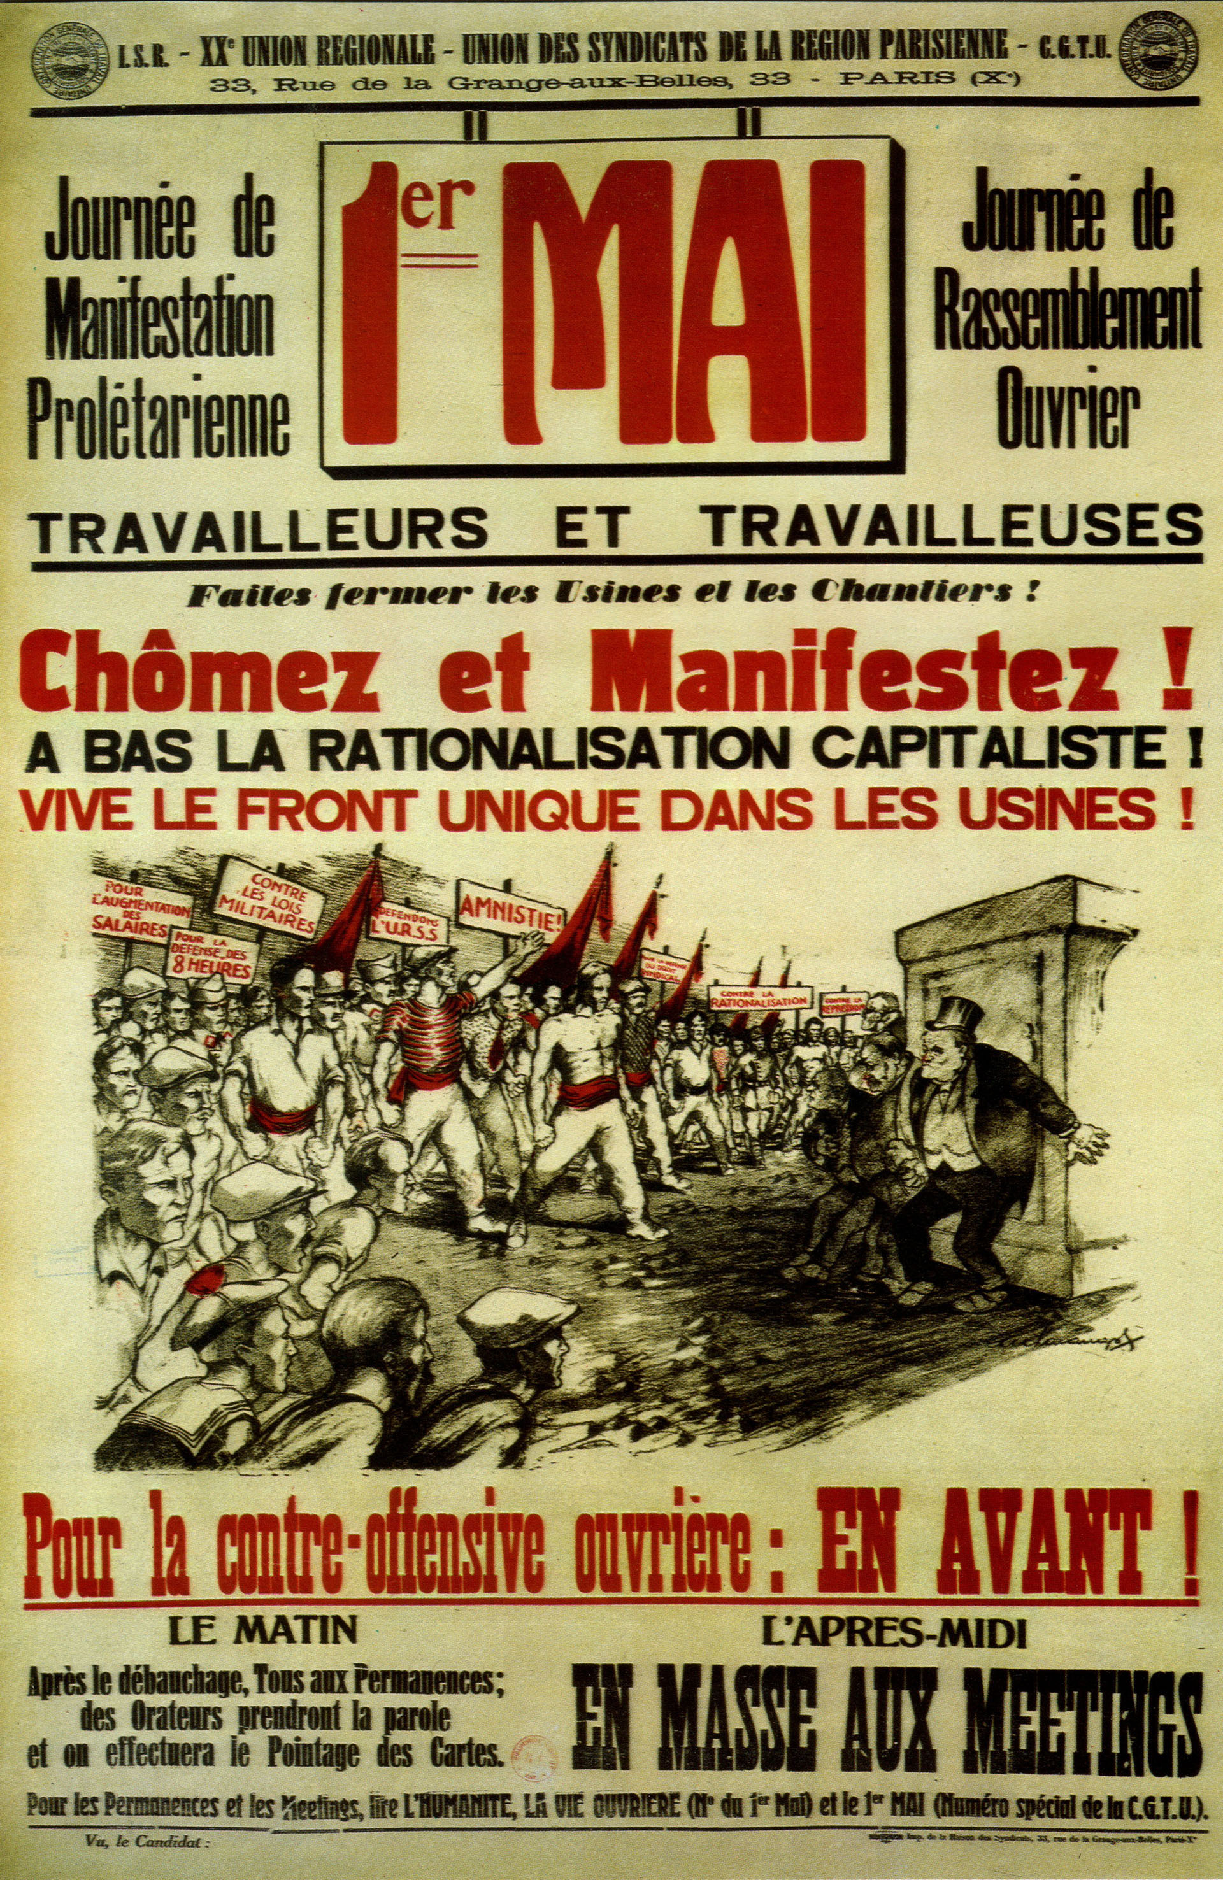
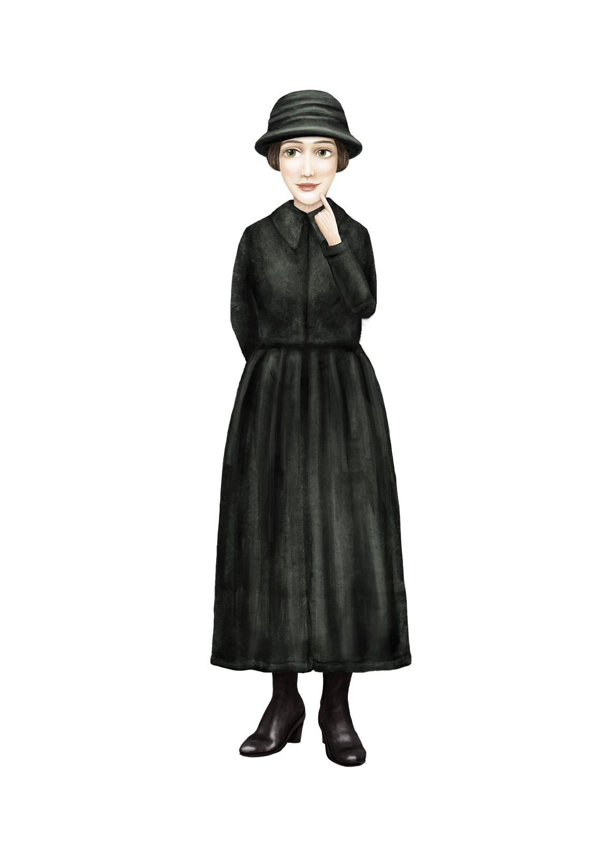
Prisjeti se iz sedmog razreda, što se dogodilo na taj datum?
Plakat poziva
francuske radnike
na prosvjede
prvoga svibnja
1935. godine.

Slide 13
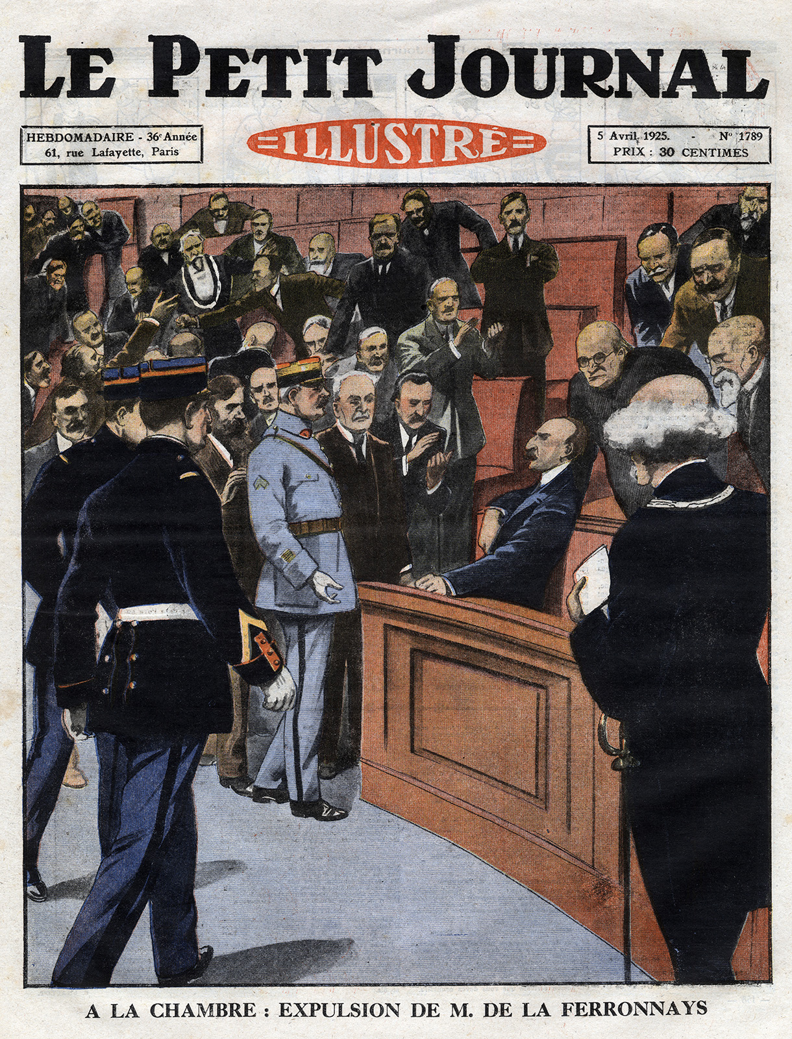
Događaj iz francuskog
parlamenta 1923. godine.
Policija pokušava iz
parlamenta izbaciti
zastupnika koji je nekoliko puta prekidao govor
predsjednika vlade.

Slide 14
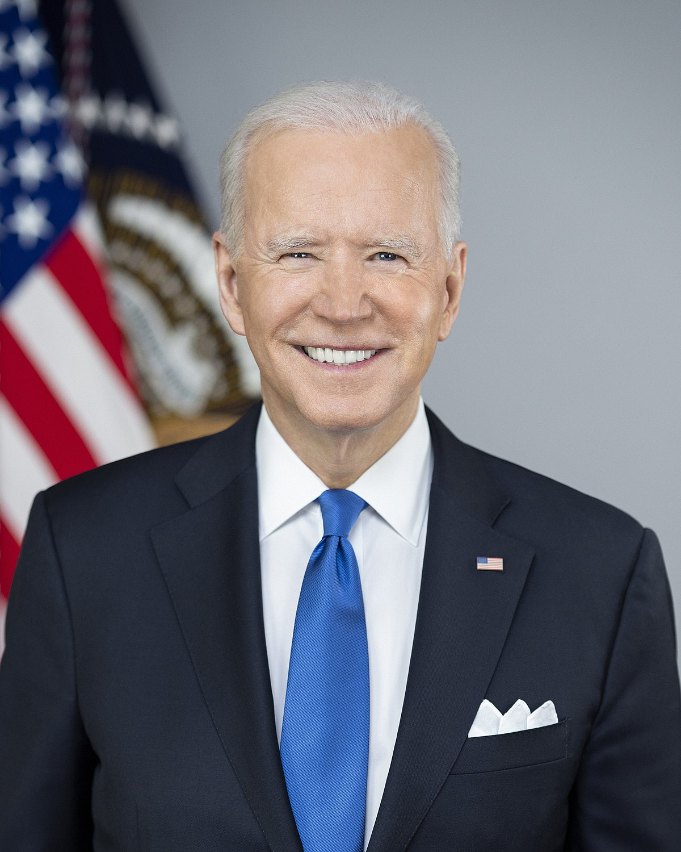
Sjedinjene Američke Države
Često se nazivaju prvom demokratskom državom
Ustav je donesen davne 1787. godine – još vrijedi uz određene izmjene
Vlast dijele predsjednik (ima najveće ovlasti) i članovi njegova kabineta s parlamentom - Kongres
Joe Biden – trenutni 46. predsjednik SAD-a.

Slide 15
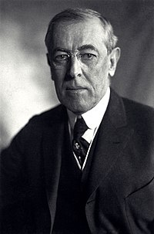
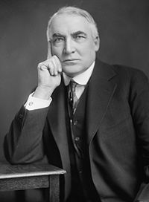
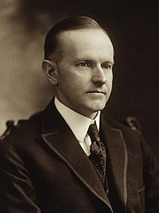
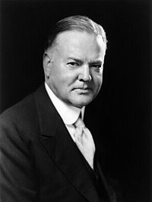
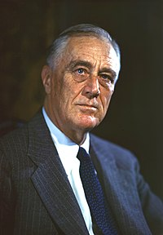
Američki predsjednici između dva rata
Woodrow Wilson, Warren G. Harding, Calvin Coolidge, Herbert Hoover, Franklin D. Roosevelt

Slide 16
DVOSTRANAČKI SUSTAV
REPUBLIKANSKA STRANKA
- tradicionalne vrijednosti, sloboda pojedinca i što je moguće manje miješanje države u poslove građana
DEMOKRATSKA STRANKA
- država treba pojedincu osigurati ustavom zajamčenu slobodu, zauzimaju se za povećanje poreza bogatima i pomoć nezaposlenima

Slide 17
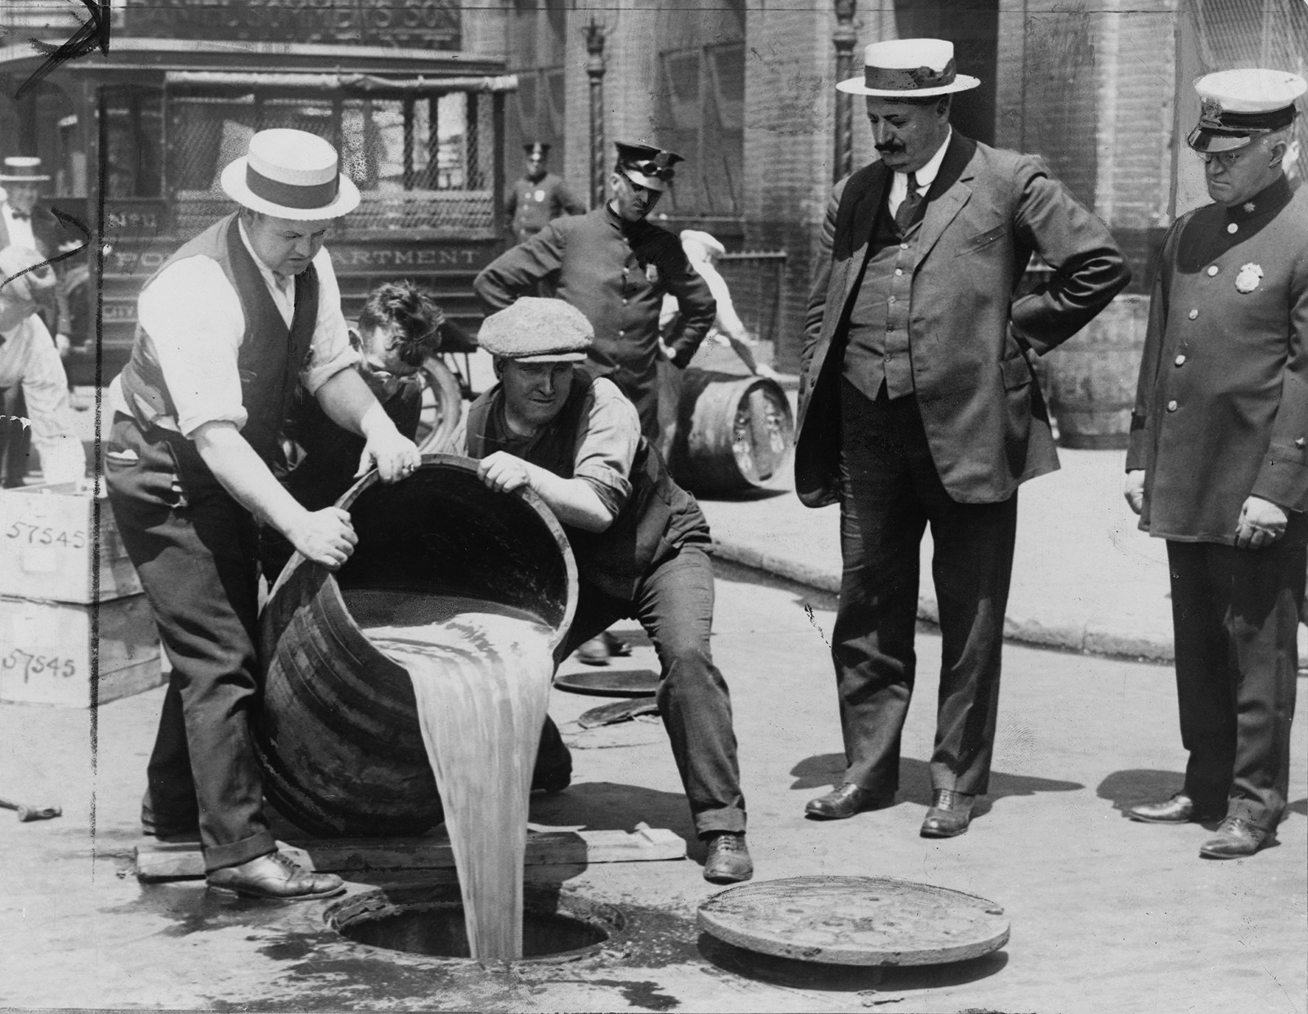
Zakon o prohibiciji
(17. siječnja 1920.) –
zabrana točenja i potrošnje
alkoholnih pića.
Njime se nastojalo poboljšati
zdravlje američke nacije, no neuspješno.
Suprotno tomu, prohibicija je dovela do stvaranja golemog crnog tržišta i velikog porasta organiziranog kriminala.

Slide 18
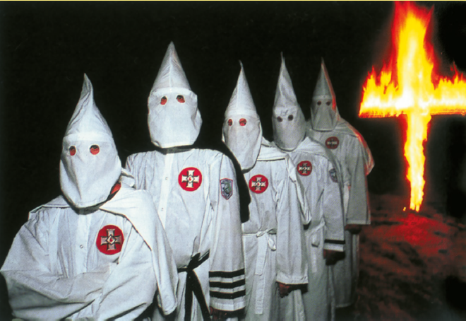
​​​​​​Nesavršenost američke demokracije na početku XX. stoljeća najbolje pokazuje zloglasni
Ku Klux Klan (KKK).
To je rasistička organizacija čiji su se članovi protivili jednakosti Afroamerikanaca s ostalim građanima SAD-a te su protiv njih provodili nasilne akcije.

Slide 19
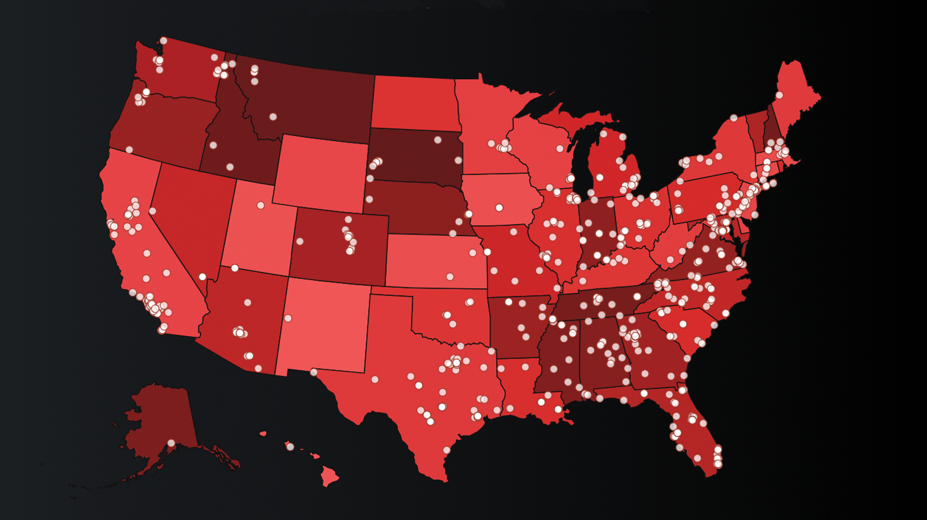
Lokacije zabilježenih rasističkih organizacija u
SAD-u

Slide 20
Primjeri demokracija: Ujedinjeno Kraljevstvo, Francuska i SAD
UJEDINJENO KRALJEVSTVO
izvršna vlast – Vlada Ujedinjenog Kraljevstva preuzela najviše vladarevih ovlasti
Parlament Ujedinjenog Kraljevstva: Dom lordova i Dom pučana
očuvan položaj najveće kolonijalne sile
Irska postala neovisnom republikom 1921. godine (Sjeverna Irska ostala u sastavu Ujedinjenog Kraljevstva)
FRANCUSKA
razdoblje od 1875. do 1940. godine u francuskoj se povijesti naziva i Trećom Francuskom republikom
parlament je birao vladu i predsjednika države (nije imao velike ovlasti) - izmijenjeno u drugoj polovici XX. stoljeća
žene su pravo glasa dobile tek 1944. godine

Slide 21
Primjeri demokracija: Ujedinjeno Kraljevstvo, Francuska i SAD
SAD
Ustav je donesen davne 1787. godine – još vrijedi uz određene izmjene
vlast dijele predsjednik (ima najveće ovlasti) i članovi njegova kabineta s parlamentom – Kongres
DVOSTRANAČKI SUSTAV – Republikanska stranka i Demokratska stranka
Zakon o prohibiciji – donesen 1920. godine - zabrana točenja i potrošnje alkoholnih pića
Ku Klux Klan - rasistička organizacija čiji su se članovi protivili jednakosti Afroamerikanaca s ostalim građanima SAD-a; provođenje nasilnih akcija

